Slide 1
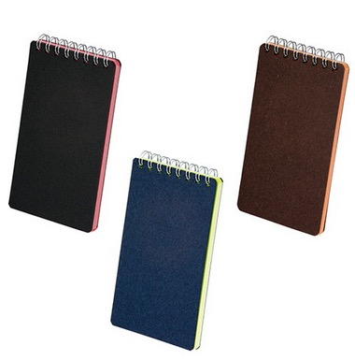
【提案書】
サイドカラーリングメモ
特徴
手にフィットするスマートフォンサイズの便利なメモ帳です。アクセントとなるサイドカラーがお洒落で、カラーバリエーションは全3種類。オリジナル名入れのデザインに合わせてお選び下さい。
納期
納期スペース
仕様
素 材：紙、スチール
サイズ：W75×H130×D6mm
付属品：メモ約50枚（2mm方眼）
包 装：PP袋添付（名入れ有りの場合はPP袋入り）
生産国：日本製
備 考：黒・ネイビー・ブラウン
お見積
お見積りスペース

